Slide 1
REVENGER
2018182009 김승환
2018180046 허재성
2018180033 이세철

Slide 2
목차
1
게임 설명
2
게임 세부사항
3
중점 연구
4
출처
게임 정보
게임 방법
유사 게임
화면 구성
조작 키
스토리
스테이지 구성
서버 이중화
광선 추적을 통한 실시간 그림자

Slide 3

Part 1
게임 설명

Slide 4
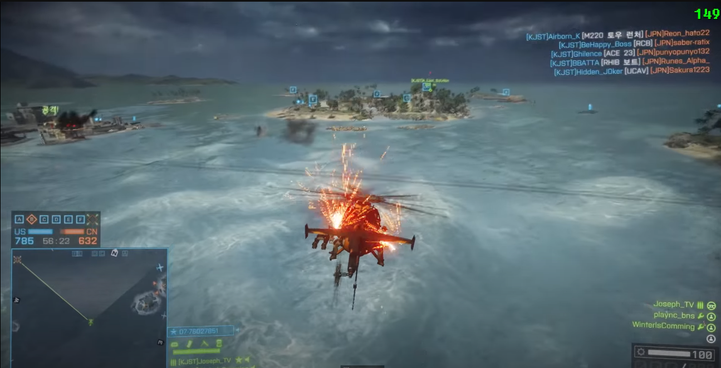
1
게임 소개
1) 게임 정보
<그림 1> 게임 화면 예시 (Battle Field 4)
공중전과 지상전을 즐길 수 있는 게임
다른 플레이어들과 함께 제한 시간 안에 적 NPC를 모두 처치하고 거점 지역을 점령하는 멀티 게임

Slide 5
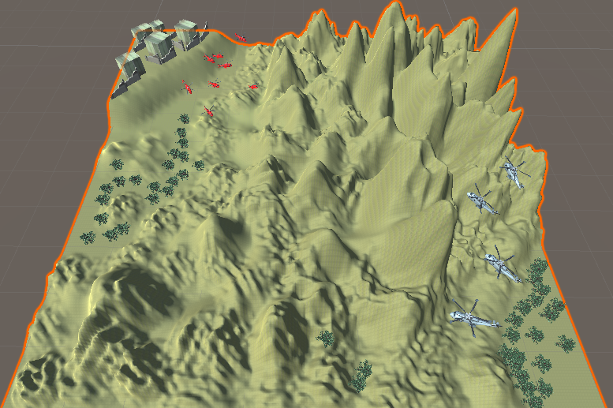
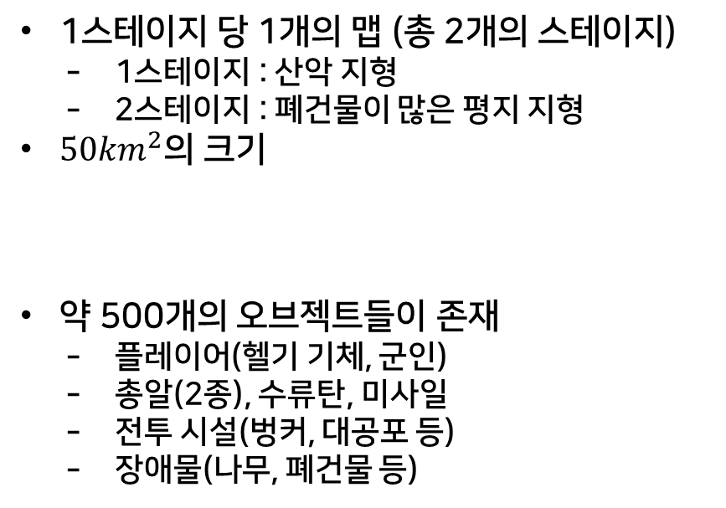
1
게임 소개
1) 게임 정보
맵
거점 지역
1스테이지 당 1개의 맵 (총 2개의 스테이지)
1스테이지 : 산악 지형
2스테이지 : 폐건물이 많은 평지 지형
${50km}^{2}$의 크기
약 500개의 오브젝트들이 존재
플레이어(헬기 기체, 군인)
총알(2종), 수류탄, 미사일
전투 시설(벙커, 대공포 등)
장애물(나무, 폐건물 등)
오브젝트
리스폰 지역
<그림 2> 1스테이지 맵 예시

Slide 6
1
게임 소개
게임 방법
게임은 3~4인의 플레이어로 진행된다.
스테이지는 총 2개이며 1 스테이지를 클리어하면 2 스테이지로 넘어간다.
1스테이지는 헬기로 플레이하는 공중전, 2 스테이지는 군인으로 플레이하는 지상전으로 이루어진다.
각 스테이지의 제한 시간은 10분이다.
 | 1스테이지 (공중전) | 2스테이지 (지상전)
클리어 조건 | 적 헬기 모두 처치 & 거점 점령 게이지 100% 도달 | 적 시설 모두 파괴 & 거점 점령 게이지 100% 도달
게임 오버 조건 | 제한 시간 오버
 | 모든 플레이어가 사망 상태

Slide 7
1
게임 소개
게임 방법
1스테이지
3가지 형태의 헬기 중 하나를 선택하여 게임에 참가
적 헬기들을 무찌르면서 전진
적 기지 위에 일정시간 이상 머물러 적 기지 점령..
후반에 등장하는 적의 무적 대공포의 공격을 피해야 한다.
2스테이지
플레이어는 총과 수류탄으로 적병을 해치우면서 전진한다.
적 벙커를 피해 대공포에 접근하여 무력화 시킨다.

Slide 8
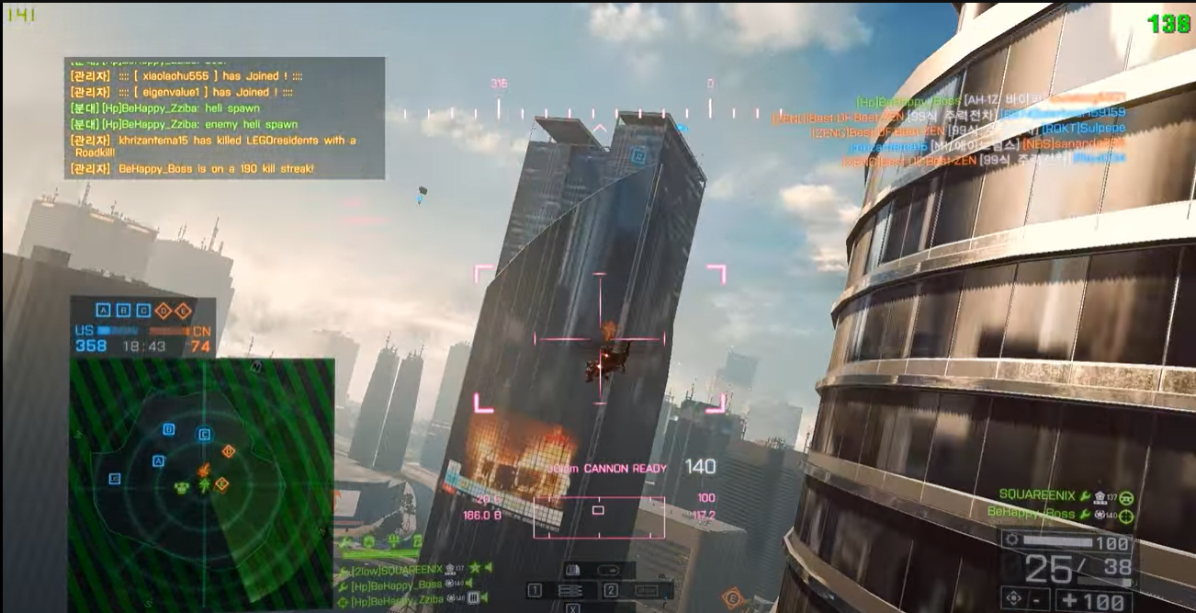
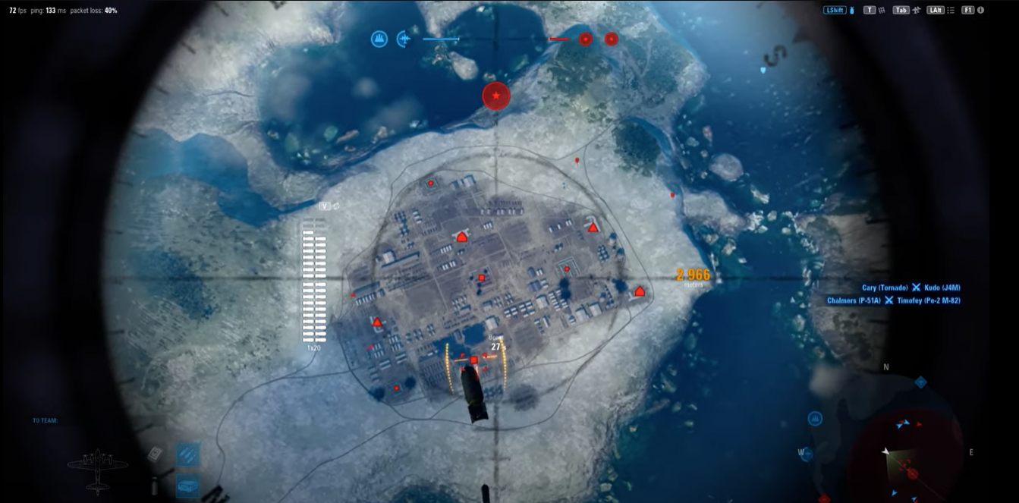
1
게임 소개
유사 게임
<그림 6> 적 헬기에게 공격 시 게임 화면 (Battle Field 4)
<그림 7> 지정한 지역에 폭탄을 떨어뜨리는 게임 화면 (World of Warplanes)
게임 이름 | 유사점 | 차이점
Battle Field 4 | 지상전, 공중전의 플레이 거점 지역에 도달하면 점령되는 방식 | 기존의 싱글 플레이와 PVP에서 다른 사람들과 협동하며 즐길 수 있도록 멀티 PVE로 다양한 플레이를 경험할 수 있도록 스테이지 형식으로 공중전 이후 지상전을 진행
War of Warplanes | 유도 미사일과 같은 특수 능력 전투기 모델을 선택하여 플레이 | 적을 처치하면서 목표 지역을 점령

Slide 9
2
게임 모드
Game Mode
1)
PVP
PVP
플레이어 세력 vs 플레이어 세력
인원수는 5 vs 5로
총 10명의 플레이어
팀 내 기체들의 조합을 맞춰 상대 팀에 대응해야 한다.
점령해야 하는 지역을 두고 싸워야 한다.
팀 별 특수룰 존재한다.
격추 혹은 기능 정지 상태의 경우 일정 시간 지나면 리스폰 구역에서 부활하게 된다.
Part 2
게임 세부사항
08 / 29

Slide 10

2
게임 세부사항
화면 구성 (스테이지 1)
제한 시간/진행율 UI
손상,
파괴 UI
<그림 8> 1 스테이지 게임 화면 예시
적 발견 시 적의 위치를 미니맵 UI에서 보여준다.
점령 지역은 위 사진의 ‘공격’ 표시 처럼 위치를 알려준다.
손상 및 파괴 표시의 경우 위 사진의 연두색 공간에 킬 로그 대신 표시한다.
제한 시간과 진행율에 대한 UI는 위 사진의 보라색 공간에 표시한다.
카메라는 1인칭과 3인칭 시점이 제공된다.

Slide 11
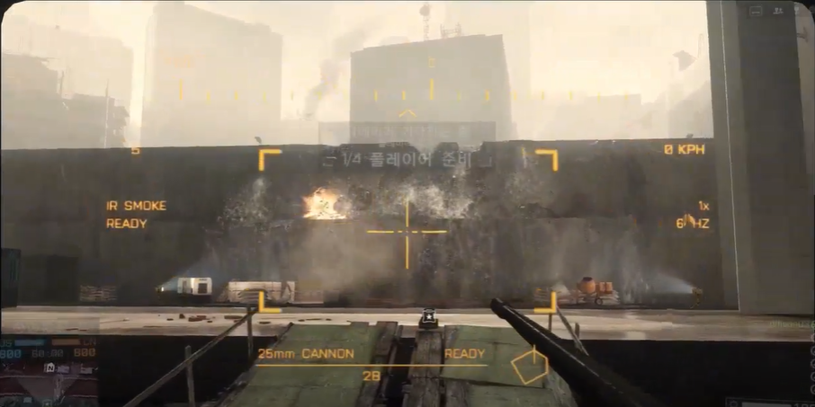
2
게임 세부사항
화면 구성 (스테이지 2)
제한 시간/진행율 UI
손상,
파괴 UI
<그림 9> 2 스테이지 게임 화면 예시
적 발견 시 적의 위치를 미니맵 UI에서 보여준다.
손상 및 파괴 표시의 경우 위 사진의 연두색 공간에 킬 로그 대신 표시한다.
제한 시간과 진행율에 대한 UI는 위 사진의 보라색 공간에 표시한다.
카메라는 1인칭 시점으로 진행된다.

Slide 12


2
게임 세부사항
조작 키
<그림 10> 사용하는 키보드, 마우스 표시
(공중)W/S: 기체 상승/하강
(공중)A/D: 기체 회전
(지상)W/A/S/D: 사람 이동
R: 기본 공격 장전
F2/F3: 헬기 카메라 전환
CRTL: 헬기, 사람의 특수 능력 사용
마우스 좌측 클릭: 기본 공격
마우스: 기체의 각도 회전 및 사람 카메라 회전

Slide 13
2
게임 세부사항
스테이지 구성
1스테이지
1 스테이지의 배경은 비가 세차게 오고 낙뢰가 자주 치며 거점지로 향하는 경로에는 높은 산과 강, 여러 형태의 나무 등 지형지물들이 존재한다. 거점지 주변은 비가 조금만 내리는 황무지 지역이다.
적 헬기는 플레이어와 같은 모델을 사용한다.
게임 시작 이후 플레이어가 거점지로 향하는 경로 곳곳에서 매복되어 있던 적 기체가 등장한다.
이동, 공격 속도가 높은 헬기 (10기 매복)
매복되어있는 적과 전투 중에 거점지로 부터 플레이어를 향해 적 기체가 계속 등장한다.
무조건 방어형 기체 2기(전열)와 공격형 기체 1기(후열)의 조합과 스피드형 기체 3기(전열)와 공격형 기체 1기(후열)의 조합으로 등장
적 헬기 정보 | 방어형(20기) | 스피드형(25기) | 공격형(15기)
내구도 | 90 + 25(보호막) | 60 | 75
기본 공격 데미지 | 데미지 5 | 데미지 10 | 데미지 15
특수 능력 | X | X | 1회용-유도 미사일 5개 발사
최대 이동 속도 | 1초 당 15M 전진 | 1초 당 30M 전진 | 1초 당 10M 전진

Slide 14
2
게임 세부사항
스테이지 구성
1스테이지
플레이어 각각의 기체는 기본 공격 데미지, 내구도와 특수 능력의 쿨타임 등 기능이 다르다.
각각의 기체는 부위 별 내구도가 존재하고, 부위별로 다른 피격 효과를 갖는다.
적의 기체 수가 총 5기 이하거나 모두 처치한 상태에서 거점지를 점령할 경우 거점지 주변에서 아군이 공격할 수 없는(무적 상태) 대공포가 등장한다.
대공포가 등장한 경우 거점지 내에서 요격을 피해 점령 게이지를 달성해야 한다.
플레이어 헬기 | 방어형 | 스피드형 | 공격형
전체 내구도 | 100 + 30(보호막) | 60 | 100
기본 공격 데미지 | 데미지 10 | 데미지 15 | 데미지 20
특수 능력 | 쿨타임 - 2분 10초간 내구도 4씩 회복 | 쿨타임 - 1분 15초간 최대 이동속도가 2배 | 쿨타임 – 1분 30초 유도 미사일 5개 발사
최대 이동 속도 | 1초 당 25M 전진 | 1초 당 40M 전진 | 1초 당 20M 전진

Slide 15
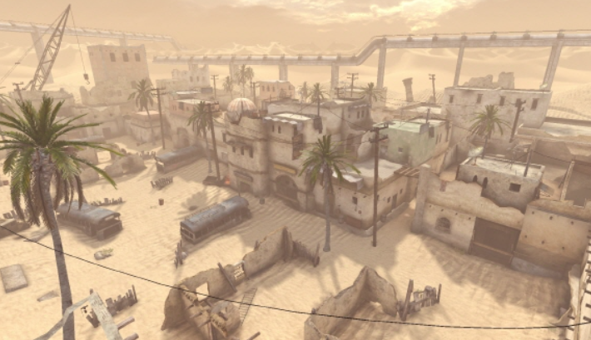
2
게임 세부사항
스테이지 구성
2스테이지
2 스테이지의 배경은 시가전의 형태로 높고 낮은 다양한 형태의 폐건물이 존재하나 붕괴 위험으로 폐건물로 들어갈 수 없다. 또한 주변 환경은 1 스테이지와 달리 비가 그치고 모래바람이 몰아치는 황무지 지역이다.
모래바람이 부는 관계로 플레이어의 시야 범위가 제한된다.
사망 후 부활 시 특수 능력과 보호막이 재충전 된다.
 | 플레이어
체력 | 125 + 25(보호막)
기본 공격 데미지 | 데미지 25
특수 능력 | 5회용 – 수류탄 (원형으로 50M 범위)
최대 이동 속도 | 1초 당 2M 전진
<그림 11> 2 스테이지 게임 맵 풍경 예시

Slide 16
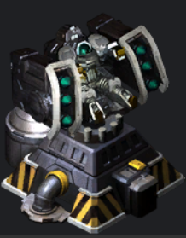
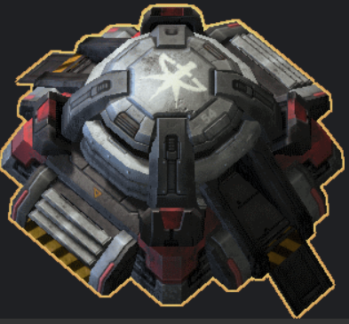
2
게임 세부사항
스테이지 구성
2스테이지
적은 벙커와 대공포로 총 40개의 시설이 배치되어 있다.
벙커 (20기 편성)
대공포 (20기 편성)
벙커는 동서남북 4방향에 대해서 공격을 한다.
공격하는 방향은 처음 동으로 고정되며 이후 시간이 지나면 시계/반시계 방향을 정한 후 공격방향을 바꾼다.
공격 방향에 대해 나머지 방향은 공격하지 않는다.
대공포는 플레이어를 공격하지 않으나 아군의 후방지원의 진입을 위해 파괴해야 한다.
대공포를 파괴하지 않을 경우 후방 지원이 실패해 스토리가 진행되지 않는다.
<그림 12> 2 스테이지 대공포 예시
<그림 13> 2 스테이지 벙커 예시
 | 벙커 | 대공포
내구도 | 150 + 50(보호막) | 80
기본 공격 데미지 | 데미지 20 | X
특수능력 | X | 내구도 0인 경우 폭발 (원형으로 20M 범위)
최대 이동 속도 | X | X

Slide 17
2
게임 모드
Game Mode
1)
PVP
PVP
플레이어 세력 vs 플레이어 세력
인원수는 5 vs 5로
총 10명의 플레이어
팀 내 기체들의 조합을 맞춰 상대 팀에 대응해야 한다.
점령해야 하는 지역을 두고 싸워야 한다.
팀 별 특수룰 존재한다.
격추 혹은 기능 정지 상태의 경우 일정 시간 지나면 리스폰 구역에서 부활하게 된다.
Part 3
중점 연구
08 / 29

Slide 18
3
중점 연구 분야
1)
서버 이중화
서버 이중화를 통한 HA(고가용성)를 구현한다.
각 장애 상황에 대해서 후속조치가 되는 서버를 구현한다.
장애 상황 | 연출 | 구현
서비스 장애 | 서버 프로그램 강제 종료 | Standby 서버로 서비스 이전,자가 복구
하드웨어 장애 | 서버 PC 종료 | Standby 서버로 서비스 이전, 수동 복구
네트워크 장애 | 서버 PC 네트워크 연결 해제

Slide 19
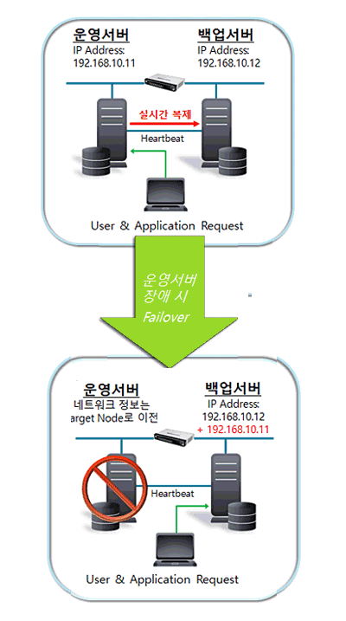
3
중점 연구 분야
1)
서버 이중화
기존 서버를 릴레이 서버와 로직 서버로 분리한다. (릴레이 서버: Connection Pool 역할/로직 서버: 실제 게임 로직 관리)
로직 서버는 Active-Standby 구조로 이중화 한다.
하나의 서버군은 릴레이 서버 하나와 다수의 로직 서버로 구성되며 이러한 서버군도 이중화하여 SPOF가 없도록 한다.
주기적으로 Actiive 서버와 Standby 서버는 Heartbeat를 주고 받으며 서로 상태를 확인하고 서버간의 데이터를 동기화 한다.
Active 서버가 다운되었을 경우 Failover가 이루어진다.
Failover 이후 다운된 Active 서버의 장애 이슈 처리와 서버 복구가 이루어진다.
<그림 14> 서버 이중화 도식화 예시

Slide 20
3
중점 연구 분야
2)
Shadow Map & Gaussian Blur
게임 내 건물, 헬기 등 모든 오브젝트에 광선 추적을 통한 실시간 그림자를 적용한다.
수업시간에 배우는 것이 어떻게 중점 연구 분야가 될 수 있는가? 어림도 없다.
Gaussian Blur
이것은 2D 이미지 필터링 방법이고, 3D라면 Depth of Field를 구현해야 한다.
Reflection
물에 물체들이 반사.
Raytracing
어려우므로 다 때려치고 raytracing만 해도 된다.
완벽하게 구현하기 어려우면 어느 단계까지 구현하겠다고, 목표를 세우고 거기까지 하면 된다.

Slide 21
3
중점 연구 분야
3)
서버 중점 연구 분야
서버 프로그래머가 2명이면 중점연구분야에 서버 쪽이 2개여야 한다.
예) NPC-AI, 동접 5000, 다른 언어 구현(GO, RUST, LUA, EXLIXIR… )

Slide 22
2
게임 모드
Game Mode
1)
PVP
PVP
플레이어 세력 vs 플레이어 세력
인원수는 5 vs 5로
총 10명의 플레이어
팀 내 기체들의 조합을 맞춰 상대 팀에 대응해야 한다.
점령해야 하는 지역을 두고 싸워야 한다.
팀 별 특수룰 존재한다.
격추 혹은 기능 정지 상태의 경우 일정 시간 지나면 리스폰 구역에서 부활하게 된다.
Part 4
출처
08 / 29

Slide 23
4
출처
페이지 04: 그림 1_ 비행 화면 예시
https://www.youtube.com/watch?v=Vx2X-p3uM6A
페이지 05: 그림 2_ 1 스테이지 맵 예시
자체 제작
페이지 08: 그림 3_ 부위 별 손상 및 파괴 표시 예시
https://donghwa-kim.github.io/SelectiveSearch.html
페이지 10: 그림 4_ 배틀 필드4 화면 인 게임
https://www.youtube.com/watch?v=7zZXX_nQCTw
페이지 12: 그림 5_ WORLD OF WARPLANES 화면 인 게임
https://www.youtube.com/watch?v=mg9yU5W5kxc
페이지 14: 그림 6_ 적 헬기에게 공격 시 게임 화면 (Battle Field 4)
https://www.youtube.com/watch?v=8R1XFU8ecEM
페이지 14: 그림 7_ 지정한 지역에 폭탄을 떨어뜨리는 게임 화면 (World of Warplanes)
https://www.youtube.com/watch?v=Cj8kp11kQUA
페이지 16: 그림 8_ 1 스테이지 게임 화면 예시
https://www.youtube.com/watch?v=lol70WbRs2c&t=347s
페이지 17: 그림 9_ 2 스테이지 게임 화면 예시
https://www.youtube.com/watch?v=XIuvo6OOzJg
페이지 18: 그림 10_ 사용하는 키보드, 마우스 표시
https://dpg.danawa.com/bbs/view?boardSeq=244&listSeq=4044271&past=Y
페이지 26: 그림 11_ 2 스테이지 게임 맵 풍경 예시
https://news.mt.co.kr/mtview.php?no=2012010917308124842
페이지 27: 그림 12_ 2 스테이지 대공포 예시
https://namu.wiki/w/%EB%AF%B8%EC%82%AC%EC%9D%BC%20%ED%8F%AC%ED%83%91
페이지 27: 그림 13_ 2 스테이지 벙커 예시
https://namu.wiki/w/%EB%B2%99%EC%BB%A4(%EC%8A%A4%ED%83%80%ED%81%AC%EB%9E%98%ED%94%84%ED%8A%B8%20%EC%8B%9C%EB%A6%AC%EC%A6%88)
페이지 30: 그림 14_서버 이중화 도식 예시
https://www.ncloud24.com/goods/marketplace/ha_double-take.php
페이지 31: 그림 15_ 레이 트레이싱과 래스터라이제이션 비교 예시
https://developer.nvidia.com/ko-kr/blog/%ED%8C%A8%EC%8A%A4-%ED%8A%B8%EB%A0%88%EC%9D%B4%EC%8B%B1%EC%9D%B4%EB%9E%80/

Slide 24

THANK YOU

